Slide 1

ПРОЕКТ «Я - патриот»
ГБПОУ «Армавирский медицинский колледж»
ПРЕДСТАВЛЯЕТ
для участия в Всероссийском конкурсе
«Доброволец России - 2018»
Инициативная группа:
Школа Здоровья АМК;
МВД «Дети Гиппократа»
Березина Виктория
Руководитель проекта: Сердюк АА.
МО город Армавир

Slide 2

Официальный логотип
Давным-давно люди заметили, что растения дают плоды в зависимости от того, какие семена посеяли, в какую почву они легли, как за ними ухаживали, сколько внимания им уделяли. Так, оказалось, что семена зла и ненависти, дающие побеги и плоды, засоряют почву, сводя на нет результаты человеческого труда. И, наоборот, семена Добра, посеянные в подготовленную почву, за которыми ухаживают, окружают теплом, лаской, добротой, дают самые зрелые и сочные плоды. Самым упорным и трудолюбивым удается вырастить Дерево Добра, от которого идет свет, тепло и доброта ко всем, кто в этом нуждается.
Так и повелось на Земле - судить о человеке по тому, что оставляет он после себя другим, а люди, чтобы о них долго помнили и память эта была доброй, стараются сеять вокруг себя только хорошее.
Эта история передается из поколения в поколение, от сердца к сердцу, из уст в уста. Какое дерево мы посадим, такие плоды оно и даст, и зависит это от всех нас!

Slide 3
Актуальность проекта
Патриотическое воспитание является важнейшим аспектом воспитания молодежи, оно необходимо прививать чувство гордости за свою Родину, уважение к своему народу и память о его великих свершениях.
Патриотизм — это любовь к Родине, преданность своему Отечеству, стремление служить его интересам и готовность, вплоть до самопожертвования, к его защите.
На личностном уровне патриотизм выступает как важнейшая устойчивая характеристика человека, выражающаяся в его мировоззрении, нравственных идеалах, нормах поведения.
Патриотическое воспитание обучающихся — это систематическая и целенаправленная деятельность колледжа по формированию высокого патриотического сознания, чувства верности своему Отечеству, готовности к выполнению гражданского долга и конституционных обязанностей по защите интересов Родины.

Slide 4

Основные проблемы патриотического воспитания
События последнего времени подтвердили, что экономическая дезинтеграция, социальная дифференциация общества, девальвация духовных ценностей оказали негативное влияние на общественное сознание большей части молодежи, резко снизили воспитательное воздействие российской культуры, искусства и образования как важнейших факторов формирования патриотизма. Стала все более заметна постепенная утрата нашим обществом традиционно российского патриотического сознания. Объективные и субъективные процессы существенно обострили национальный вопрос. Патриотизм кое-где стал перерождаться в национализм. Во многом утрачено истинное значение и понимание интернационализма. В общественном сознании к огромному сожалению получили широкое распространение равнодушие, эгоизм, индивидуализм, цинизм, немотивированная агрессивность, неуважительное отношение и падение престижа военной и государственной службы. Снизилась роль самой армии в патриотическом воспитании подрастающего поколения.
На сознание подрастающего поколения оказывает разрушающее воздействие пропаганда в средствах массовой информации чуждых традиционному российскому менталитету идеологических, социально-политических, духовно-нравственных стереотипов и штампов, фальсификация отечественной истории и истоков российской культуры. Героические события отечественной истории, выдающиеся достижения страны в области политики, экономики, науки, культуры и спорта еще сохранили качества нравственных идеалов, что создает реальные предпосылки для разработки комплекса мероприятий по патриотическому воспитанию подрастающего поколения с учетом сложившихся к настоящему времени тенденций, связанных с консолидацией общества и подъемом патриотизма.
Именно этими проблемами обусловлена актуальность проекта.

Slide 5
Уникальность нашего проекта
Уникальность нашего проекта состоит в том, что мы проводим многие мероприятия не в стенах колледжа, а непосредственно в действующей воинской части, соединяя интересы армии и образовательного учреждения в единую цель: стремление выработать у ребят желание служить Родине, популяризация и пропаганда почётной обязанности гражданина службы в ВС РФ.
Для русского человека слово «Отечество», «Родина» всегда были светлыми. И всегда, во все времена, начиная с былинной Древней Руси, как только Отечеству грозила опасность, на его защиту поднимался весь народ, вся страна, без различий чинов и званий. Защита воспринималась как святой долг каждого её гражданина. Так что же случилось с нами? Мы перестали любить свою армию? Молодые люди и их родители ищут всеми правдами и неправдами возможность не служить в Вооружённых Силах Российской Федерации. Взгляд на армию как на необязательную тяжбу, вынужденное бремя и досадную помеху в личной жизни, к сожалению, у некоторых и по сей день.
Куда так стремительно ушло глубокое понимание слов: «Я служу России»?
Если эти тенденции сохранятся, то Родину защищать станет некому.
Поэтому реализация нашего проекта направлена на воспитание будущих защитников Родины, патриотических чувств у нового поколения, привитие любви к Отечеству, возможность своими глазами увидеть, в каких условиях служат вчерашние призывники.

Slide 6
Цели проекта
Целью данного проекта является привлечение внимания общества к проблемам:
✓ Формирования патриотических чувств и сознания российских граждан,
✓ Развитию социальной активности, гражданской ответственности, способности проявить себя в укреплении государства.
✓ Формирование у студентов гражданских качеств личности, любви и уважения к своему Отечеству, представлений о юридическом и духовно-нравственном смысле понятия «гражданин».
✓ Развитие системы всеобщего, непрерывного и комплексного патриотического воспитания студентов на основе сохранения и приумножения культурного наследия родного края, возрождения традиционных нравственных ценностей.
✓ Создание условий для активной, системной, содержательной деятельности коллектива педагогов, студентов, родителей по формированию активной жизненной позиции и чувства ответственности за свой личный выбор, за будущее России.

Slide 7
Задачи проекта
Задачи проекта:
✓ Сформировать у студентов общекультурные и профессиональные ценности в сфере охраны здоровья населения.
✓ Расширить знания студентов в актуальных вопросах
✓ Привлекать студентов АМК к проведению тематических внеклассных мероприятий
✓ Повышать патриотическое сознание..
✓ Создать атмосферу эмоционального подъема, способствующую развитию моральных и нравственных качеств, необходимых медицинским работникам.
✓ Способствовать формированию студенческого коллектива единомышленников.
✓ Способствовать воспитанию у студентов духовности, трудолюбия, ответственности и исполнительности.
✓ Развитие сотрудничества студентов и педагогов.

Slide 8
Направления проекта
Направления проекта:
✓ пропаганда патриотизма среди учащейся молодежи;
✓ профилактическая работа в студенческой среде;
✓ сотрудничество с социальными центрами и службами по вопросам организации и проведения социально-значимых мероприятий;
✓ организация благотворительных акций в поддержку проекта;
✓ пропаганда волонтерского движения колледжа в студенческой среде через средства массовой информации;
✓ взаимодействие с государственными, общественными и коммерческими организациями, заинтересованными в осуществлении деятельности волонтерского движения.

Slide 9
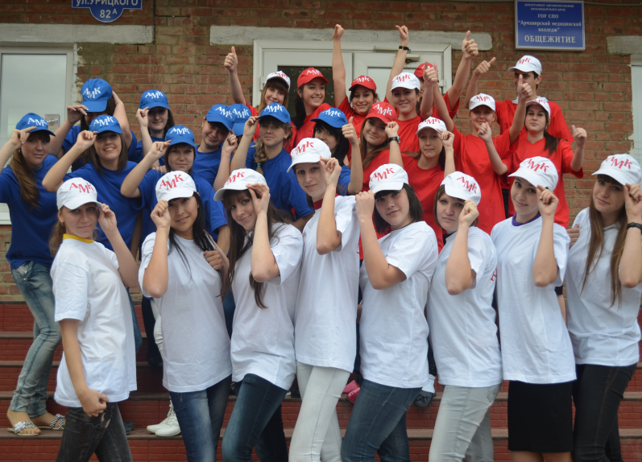
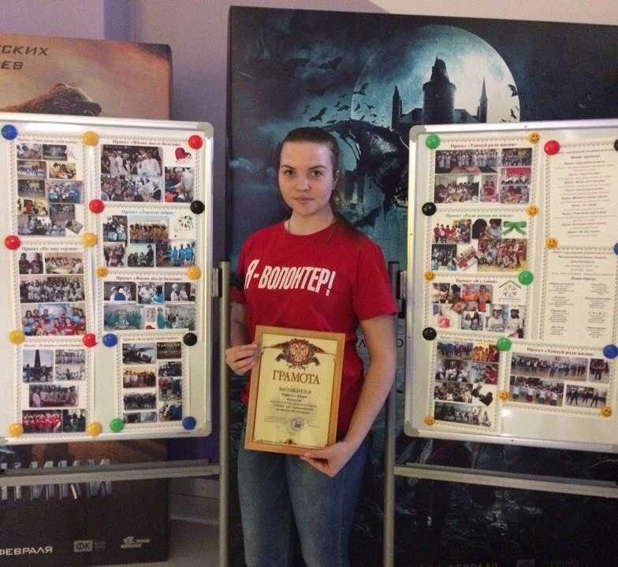
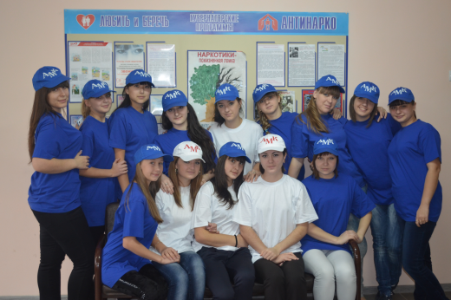
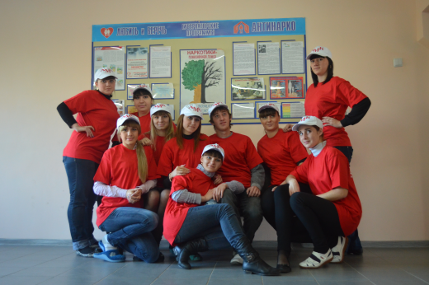
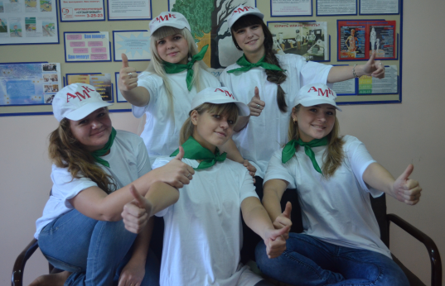
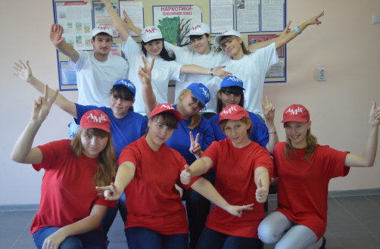
Наша команда

Slide 10
Наша команда
Отряды:
«Новое поколение»
Направление работы: формировать патриотическое сознание
«Формула успеха» «Радуга»
Направление работы: организация спортивно-оздоровительной работы
«Прометей»
Направление работы: организация просветительской работы с населением города Армавира
«H e l l p»
Направление работы: оказание помощи при ЧС

Slide 11
Механизм реализации проекта
I. Подготовительный этап:
III. Заключительный этап:
II.Основной этап:
Постановка задачи и мотивация
Подготовка волонтеров по вопросам пропаганды здорового образа жизни среди населения города.
Торжество победы!
Формирование инструментария для мониторинга проекта.
Публикация информации о ходе реализации проекта на сайте колледжа и в СМИ.
Психологическая подготовка волонтеров к работе со сверстниками.
Планирование
шагов
Реализация
планов

Slide 12
Практическое назначение
За время реализации проекта (с 2015 года) были проведены различные мероприятия и получены промежуточные результаты:
• проведено 56 Уроков мужества в рамках памятных дат России, наибольший положительный отклик при проведении рефлексии получили:
✓ «Эхо бесланской трагедии»
✓ «Хрустальная ночь»
✓ «Бескозырка»
✓ «Журавли»
✓ «День Героев»
✓ «Эхо ленинградской блокады»
✓ «Живая память»
•

Slide 13
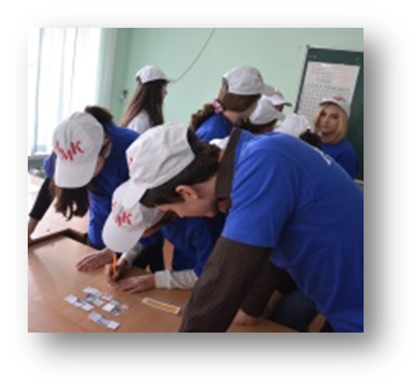
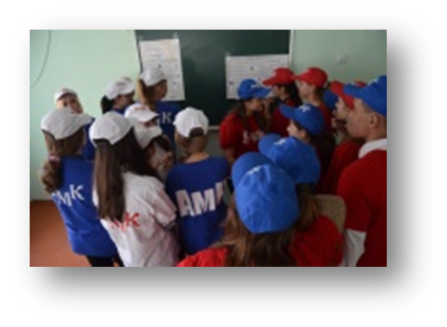
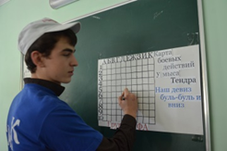
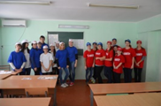
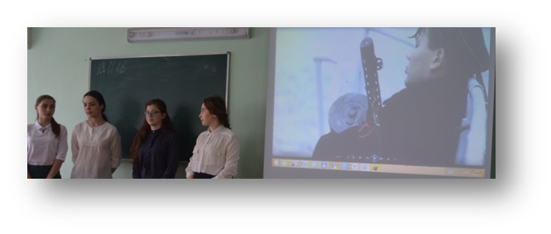
Проект «Я – патриот»

Slide 14
Практическое назначение
• проведено 37 тактических игр в рамках Дней памяти РФ. Вовлечены 5 школ города; наибольший положительный отклик при проведении рефлексии получили:
✓ Тактическая игра «Русь»
✓ Тактическая игра «Витязь»
✓ Тактическая игра «Альфа»
✓ Тактическая игра «Армада»
• оказана адресная помощь ветеранам боевых действий – 15 человек;
• проведено совместно с представителями военных частей 10 дней призывника для повышения интереса допризывной молодёжи к службе в Вооружённых Силах РФ; формирования у подрастающего поколения высокого патриотического сознания, чувства верности своему Отечеству, готовности к выполнению гражданского долга и конституционных обязанностей по защите интересов Родины.;

Slide 15
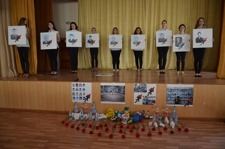
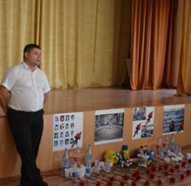
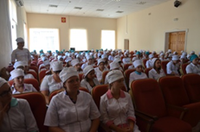
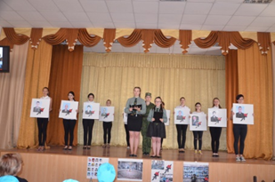
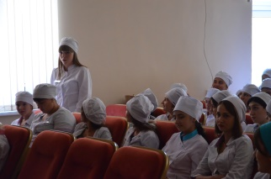
Проект «Я – патриот»

Slide 16
Практическое назначение
• организовано и проведено 6 интеллектуальных квест-игр для выявления уровня знаний исторических событий РФ;
• организовано и проведено 8 ивент-проектов в формате круглый стол для популяризации и пропаганды службы в ВС РФ; приобщения молодёжи к военно–патриотической деятельности и традициям ВС РФ; формирования мнения о службе в армии; стремления выработать у ребят желание служить Родине;
• волонтеры колледжа активно принимают участие в НПК «Патриотизм молодежи: традиции и современность»

Slide 17
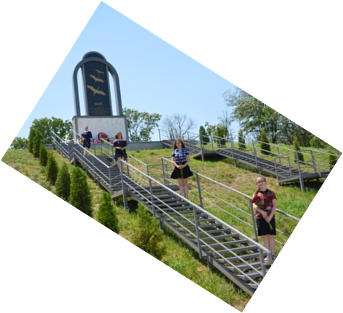
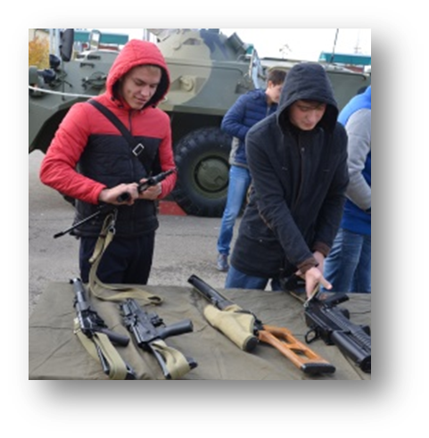
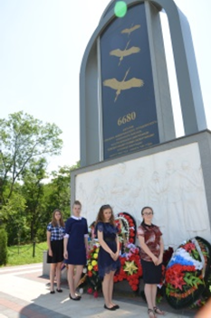
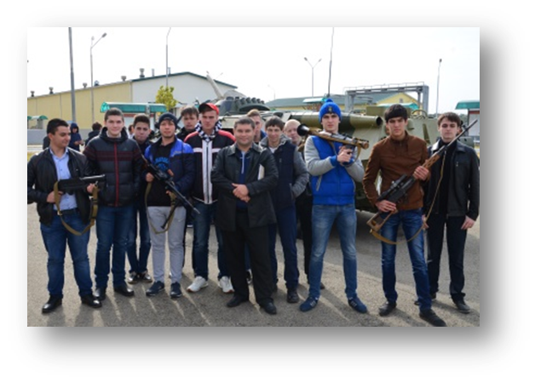
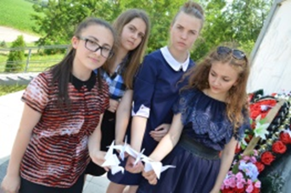
Проект «Я – патриот»

Slide 18
Ожидаемый результат
Ожидаемый результат: реализация проекта позволит:
✓ повысить эффективность военно-патриотическое воспитание молодёжи;
✓ сформировать патриотическое сознание;
✓ повысить гражданско-патриотический потенциал молодёжи допризывного возраста;
✓ приобретаются навыки коллективной деятельности;
✓ повысить социальную и гражданскую активность молодёжи;
✓ проявить готовность к достойному служению Отечеству.

Slide 19
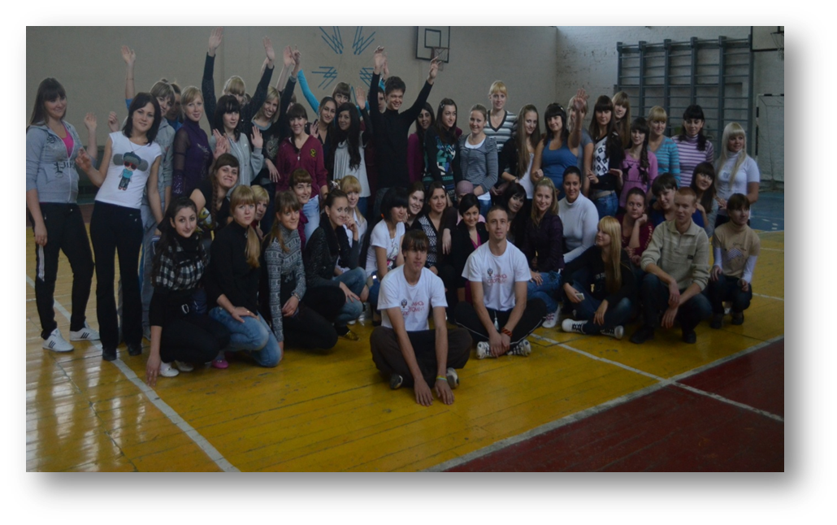
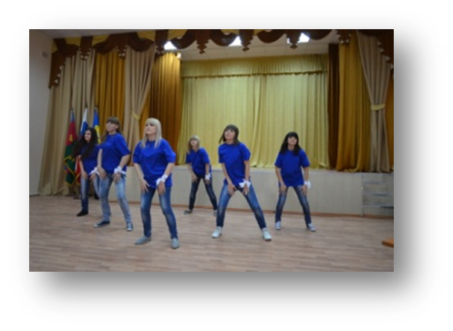
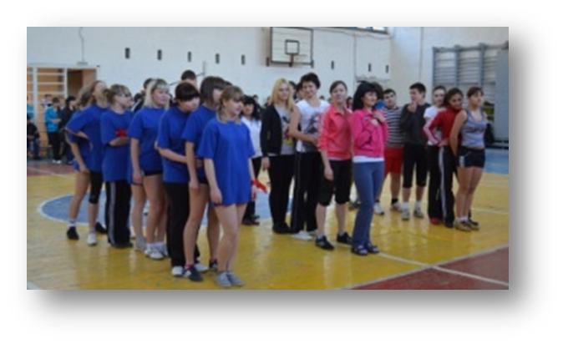
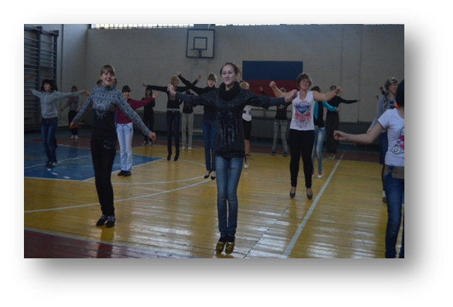
Проект «Я – патриот»

Slide 20
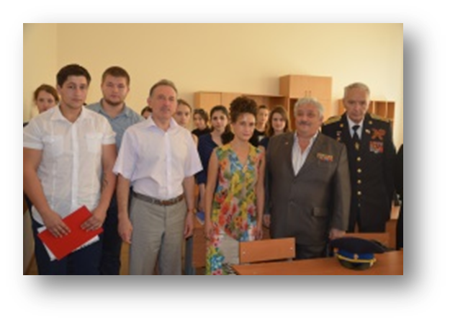
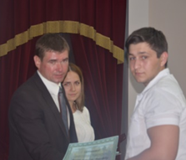
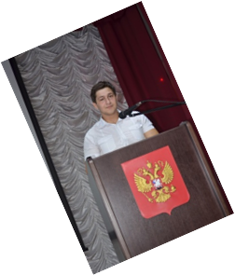
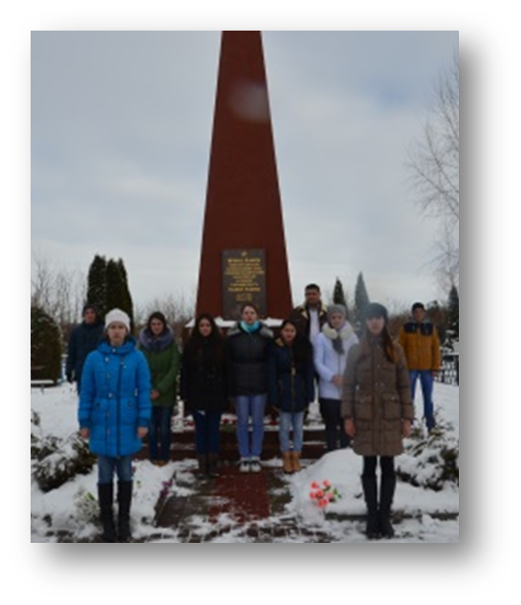
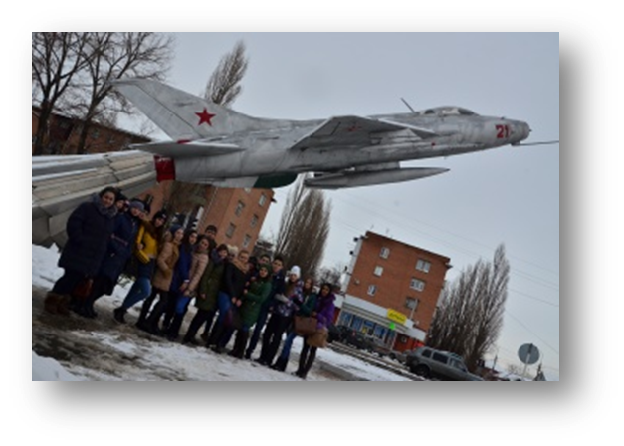
Проект «Я – патриот»

Slide 21
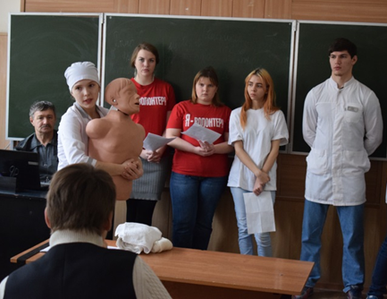
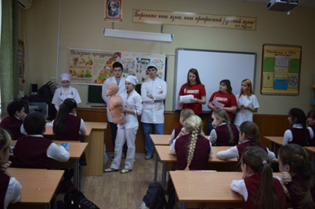
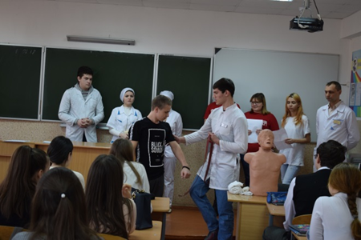
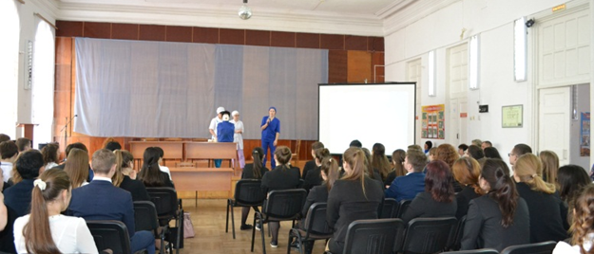
Проект «Я – патриот»

Slide 22
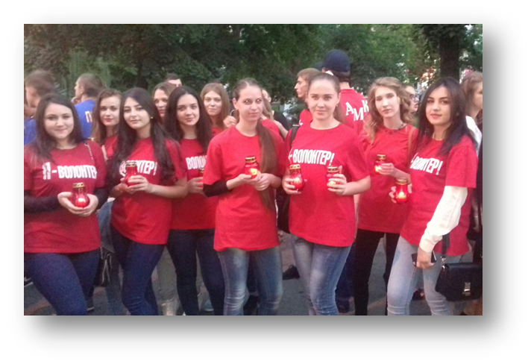
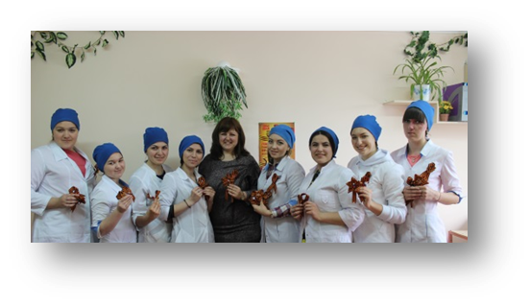
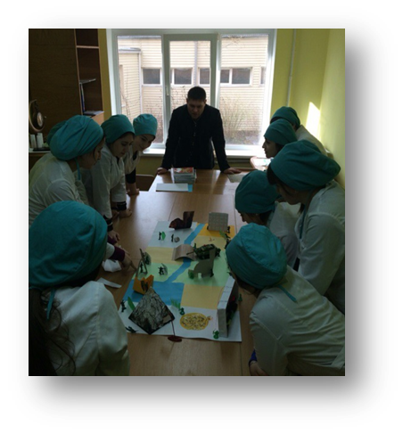
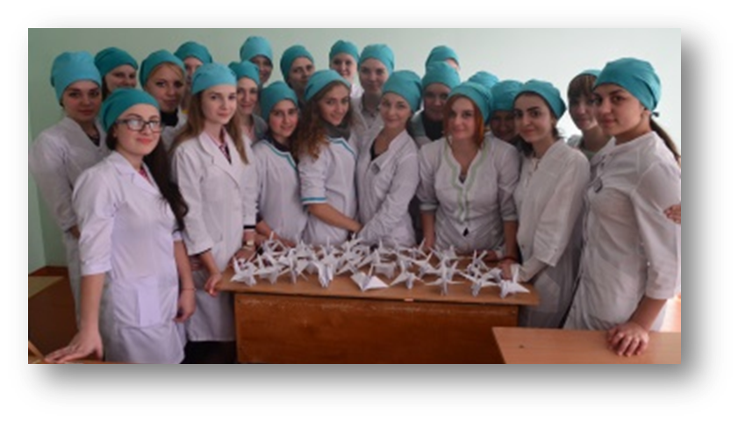
Проект «Я – патриот»

Slide 23
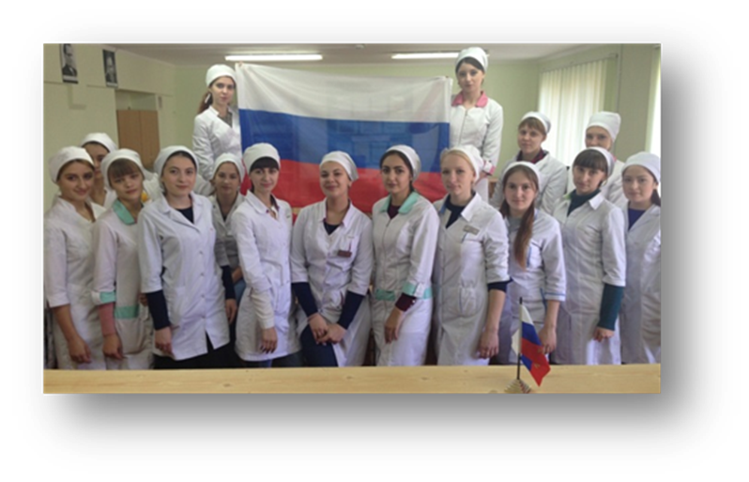
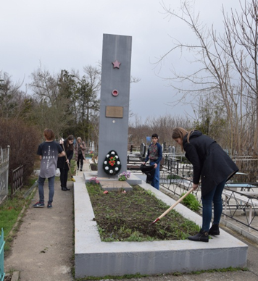
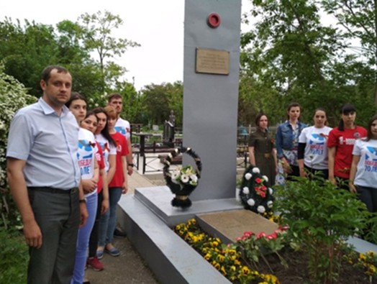
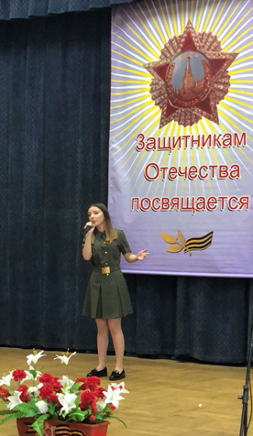
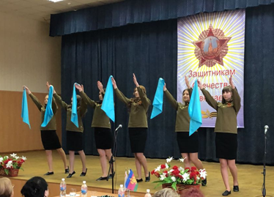
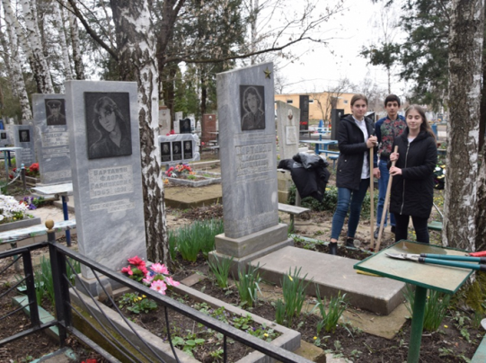
Проект «Я – патриот»

Slide 24
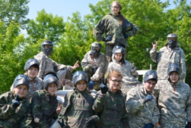
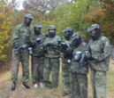
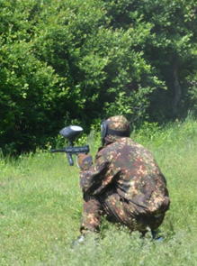
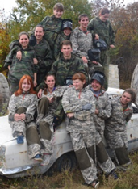
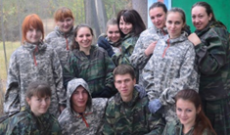
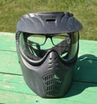

Проект «Я – патриот»

Slide 25



Проект «Я – патриот»

